Slide 1
Имущественный комплекс
принадлежащий ЗАО «Кубаньстройпроект»
ИНН 2308071880

Slide 2
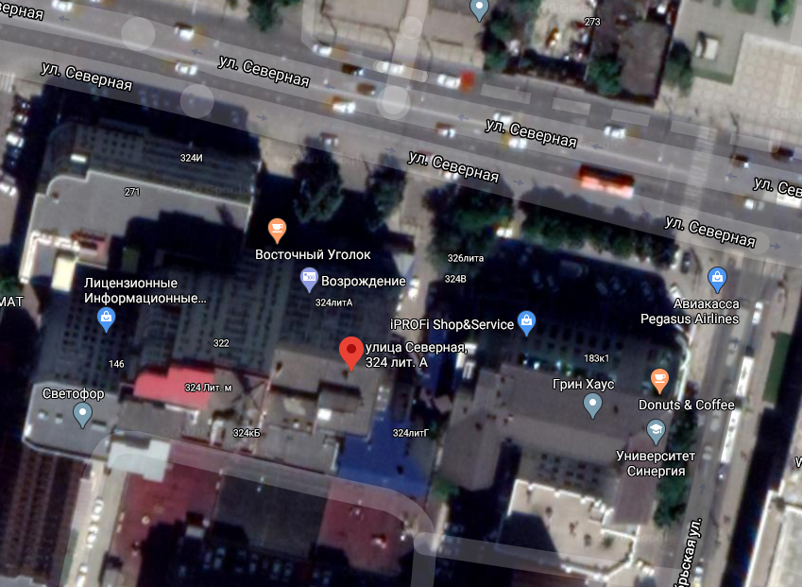
В отношении ЗАО «Кубаньстройпроект» 11.04.2019 открыто конкурсное производство
Кравченко Михаил Михайлович
Конкурсный управляющий
Деятельность в области архитектуры
Основной вид деятельности
350000, РФ, Краснодарский край, г. Краснодар, ул. Северная, дом 324, корп. А

Slide 3
В настоящее время, на электронной площадке «Альфалот»: https://bankrupt.alfalot.ru с 28.09.2020 по 12.11.2020 проводятся электронные торги в форме публичного предложения, с открытой формой подачи предложения о цене, по реализации следующего имущества:
Лот № 35: Нежилые помещения №744, кад. № 23:43:0119002:4495, площадью 3 кв.м. Начальная цена: - 39,60 тыс. руб.;
Лот № 34: Право аренды земельных участков № 23:43:0000000:894/11, площадью 12 139 кв.м, № 23:43:0000000:894/12 площадью 9 500 кв.м, № 23:43:0000000:894/20 площадью 41 кв.м. Начальная цена: - 120 974, 40 тыс. руб.
Интервалы снижения цены:
С 08.10.2020 по 13.10.2020 цена на интервале - 96 779,52 тыс. руб.;
С 13.10.2020 по 18.10.2020 цена на интервале - 84 682,08 тыс. руб.;
С 18.10.2020 по 23.10.2020 цена на интервале - 72 584,64 тыс. руб.;
С 23.10.2020 по 28.10.2020 цена на интервале - 60 487,20 тыс. руб.;
С 28.10.2020 по 02.11.2020 цена на интервале - 48 389,76 тыс. руб.;

Slide 4
С 02.11.2020 по 07.11.2020 цена на интервале - 36 292,32 тыс. руб.;
С 07.11.2020 по 12.11.2020 цена на интервале - 24 194,88 тыс. руб.
Заявки на участие в торгах принимаются с 28.09.2020 до 12.11.2020 в электронной форме на сайте электронной площадки. Порядок снижения цены: 10% от начальной цены лота на повторных торгах до достижения 20% от начальной цены на повторных торгах.
Организатор торгов – конкурсный управляющий Кравченко М.М.
Вся информация размещена на официальном ресурсе по адресу:
https://bankrot.fedresurs.ru/MessageWindow.aspx?ID=37F8A4A1A7382618DA64D7A71DBFDEA3

Slide 5
Также, на электронной площадке «Альфалот»: https://bankrupt.alfalot.ru с 28.09.2020 по 12.01.2021 проводятся электронные торги в форме публичного предложения по продаже следующего имущества должника:
Лот № 23: Земельный участок, общей площадью 937,0 кв.м, расположенный по адресу: г. Краснодар, ул. Гимна-зическая, д. 55, кад. №23:43:0208005:12, категория земель: земли населенных пунктов, разрешенное использование: для эксплуатации административного здания с пристройками; Здание нежилое, общ. Пл. 1 337,5 кв.м, расположенный по адресу: г. Краснодар, ул. Гимназическая, д. 55, кад. №23:43:0208005:83. Начальная цена: 60 607,68 тыс. руб.
Интервалы снижения цены:
С 12.10.2020 по 17.10.2020 цена на интервале - 54 546,912 тыс. руб.;
С 19.10.2020 по 24.10.2020 цена на интервале - 51 516,528 тыс. руб.;
С 26.10.2020 по 31.10.2020 цена на интервале - 48 486,144 тыс. руб.;
С 02.11.2020 по 10.11.2020 цена на интервале - 45 455,760 тыс. руб.;
С 10.11.2020 по 17.11.2020 цена на интервале - 42 425,376 тыс. руб.;
С 17.11.2020 по 24.11.2020 цена на интервале - 39 394,992 тыс. руб.;

Slide 6
С 24.11.2020 по 01.12.2020 цена на интервале - 36 364,608 тыс. руб.;
С 01.12.2020 по 08.12.2020 цена на интервале - 33 334,224 тыс. руб.;
С 08.12.2020 по 15.12.2020 цена на интервале - 30 303,84 тыс. руб.;
С 15.12.2020 по 22.12.2020 цена на интервале - 27 273,456 тыс. руб.;
С 22.12.2020 по 29.12.2020 цена на интервале - 24 243,072 тыс. руб.;
С 29.12.2020 по 05.01.2021 цена на интервале - 21 212,688 тыс. руб.;
С 05.01.2021 по 12.01.2021 цена на интервале - 18 182,304 тыс. руб.
Заявки на участие в торгах принимаются с 28.09.2020 по 12.01.2021 в электронной форме на сайте электронной площадки. Порядок снижения цены – 5% от начальной цены лотов.
http://lider-style.ru (организатор торгов – ООО «Лидер Стайл»)
Вся информация размещена на официальном ресурсе по адресу:
https://bankrot.fedresurs.ru/MessageWindow.aspx?ID=33101A25072C2EC97EF4AD548EA2144E

Slide 7
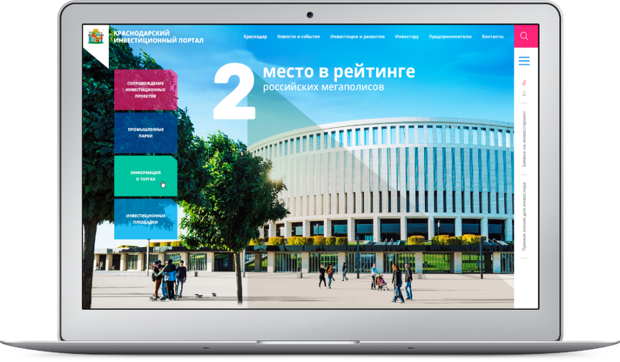
Спасибо за внимание!
Администрация муниципального образования
город Краснодар
Получить консультацию или отправить заявку на инвестиционный проект можно на официальном инвестиционном портале города Краснодар:
www.investment.krd.ru
350000 г. Краснодар, ул. Красная, 122
Инвесторам телефон для справок:
+ 7 (861) 259-82-17
e-mail: plan@krd.ru

